Slide 1

Дополнительная общеобразовательная программа
«ВОЛШЕБНЫЙ МИР НИТОЧКИ И
ИГОЛОЧКИ»
г.Ухта, 2023г.

Slide 2
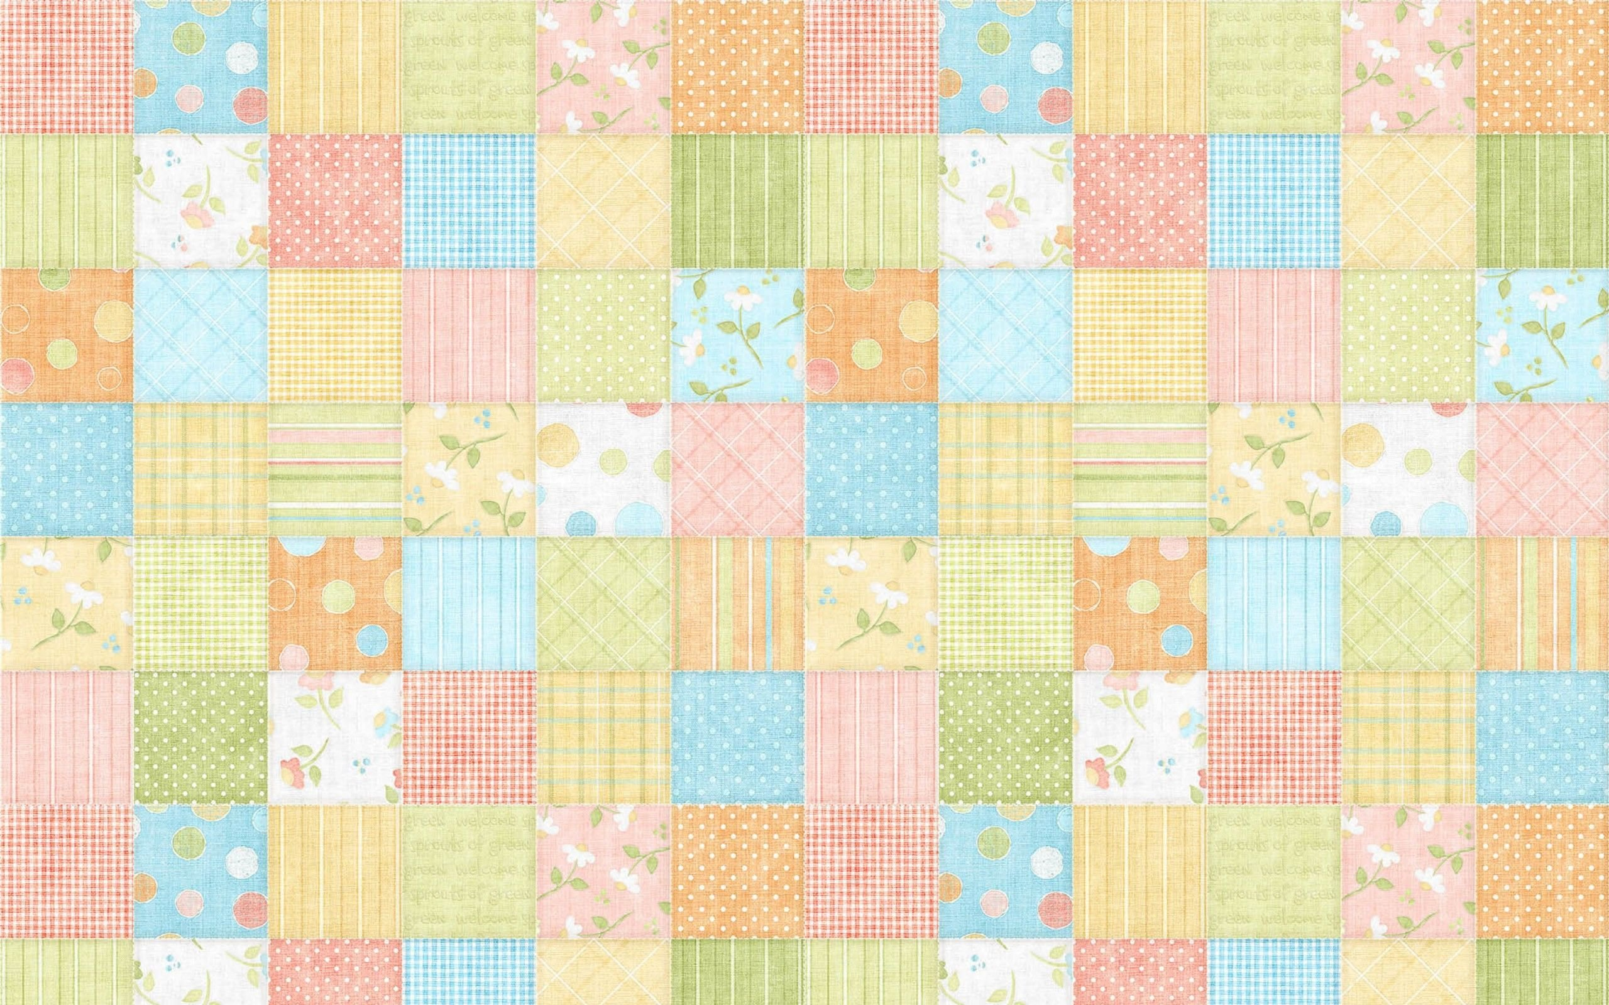
Направленность: | Художественно-эстетическая
Возраст: | 5 – 7 лет
Продолжительность: | 30 минут
Количество занятий: | 1 раз в неделю
Объем программы: | 32 часа

Slide 3
АКТУАЛЬНОСТЬ ПРОГРАММЫ:
Занятия по программе «Волшебный мир ниточки и иголочки» позволяют развивать творческие задатки детей, мелкую моторику пальцев рук, что является мощным стимулом для развития мыслительной активности и интеллекта воспитанников. В этом заключается педагогическая целесообразность данной программы.

Slide 4
ОТЛИЧИТЕЛЬНЫЕ ОСОБЕННОСТИ
ПРОГРАММЫ:
В процессе занятий художественным трудом формируются все психические процессы, развиваются художественно-творческие способности и положительно-эмоциональное восприятие окружающего мира. Формирование трудовых навыков и умений происходит в едином процессе ознакомления детей с творчеством, культурой и эстетическими ценностями.

Slide 5
ОСНОВНАЯ ЦЕЛЬ:
Ознакомление старших дошкольников с доступным их возрасту видом художественного труда – вышиванием. Развитие художественно - эстетического творчества. Формирование интереса к эстетической стороне окружающей действительности, удовлетворение потребностей детей в самовыражении.
ЗАДАЧИ:
Познакомить детей с материалами и инструментами. 2. Развить чувство удовлетворения от красиво выполненного дела и реализации трудового замысла. 3. Развить личностно-волевые качества: усидчивость, аккуратность, старательность, трудолюбие, умение доводить начатое до конца. 4. Закрепить знания о технике безопасности при работе с иголкой и ножницами; 5. Освоить приемы вдевания нитки в иголку и завязывания узелка. Освоить приемы шва: «вперед иголка», «через край», «звездочка», «крестик»; изготовление бахромы, пришивание пуговки, знакомство с простейшими приемами вышивки лентами; 6. Развить тактильное ощущение, моторику пальцев. 7. Формировать положительно–эмоциональное восприятие окружающего мира. Воспитывать художественный вкус, интерес к ручному

Slide 6
ПЛАНИРУЕМЫЕ РЕЗУЛЬТАТЫ:
В результате работы кружка предполагается овладение детьми:
• Элементарными трудовыми умениями при работе с тканью и простейшими инструментами (ножницами, иголкой); • Приемами и способами работы по технологии вышивки «вперед иголку», «через край», «звездочка», «крестик»; • Приемами и способами пришивания пуговки с 2 и 4 отверстиями; • Приемами вышивки лентами; • Определенными знаниями правила безопасного пользования иглой; • Навыками экономного расходования материала, бережного обращения с инструментами, поддержания порядка на рабочем месте; • Умения планировать работу, рассказывать об основных этапах воплощенного замысла.

Slide 7
СОСТАВИТЕЛЬ:
Родионова
Татьяна Анатольевна,
воспитатель
ФОРМА КОНТРОЛЯ:
ВЫСТАВКИ ДЕТСКОГО ТВОРЧЕСТВА

